Slide 1
회귀분석
-Credit DataSet-
데이터사이언스전공
201804207 백수민

Slide 2
INDEX
전처리
상관분석
회귀분석
결과
01
02
03
04

Slide 3
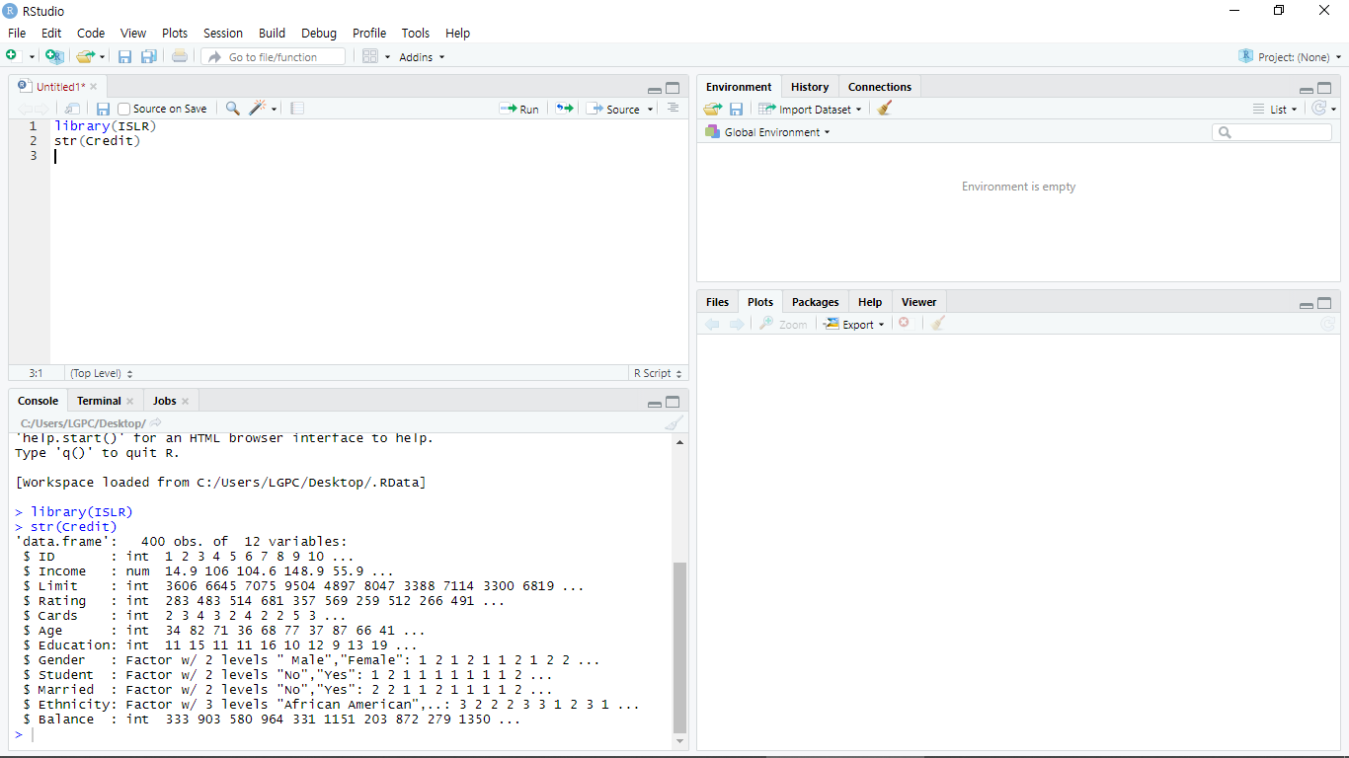
01 전처리
<Credit DataSet>
ID : 신분 확인용
Income : 수입
Limit : 신용카드 한도
Rating : 신용 순위 (등급)
Cards : 신용카드 개수
Age : 나이
Education : 교육받은 연수
Gender : 성별
Student : 학생 여부
Married : 결혼 여부
Ethnicity : 민족
Balance : 평균 신용카드 잔액
>분석 목표
: Limit 외의 변수들을 통해 Limit를 예측할 수 있다.
(다중선형회귀분석)

Slide 4
01 전처리
> 분석에 필요 없는 변수 제거
ID, Education, Married, Ethnicity 제거!

Slide 5
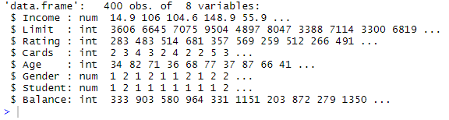
01 전처리
> 상관분석을 위해 수치형 데이터로 변환 (as.numeric 함수 사용)
Gender => Male : 1, Female : 2
Student => No : 1, Yes : 2

Slide 6
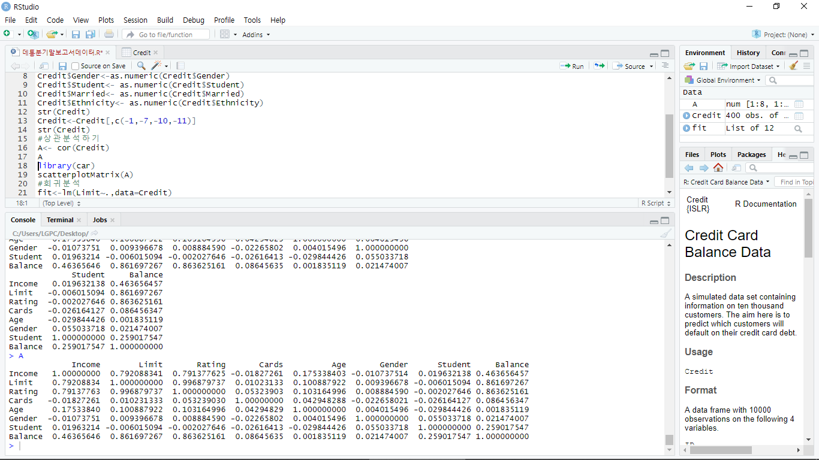
02 상관분석
> cor함수 이용하여 상관분석
Limit와 Rating, Limit와 Balance, Rating과 Balance > 강한 상관관계
Limit와 Income, Rating과 Income > 약한 상관관계

Slide 7
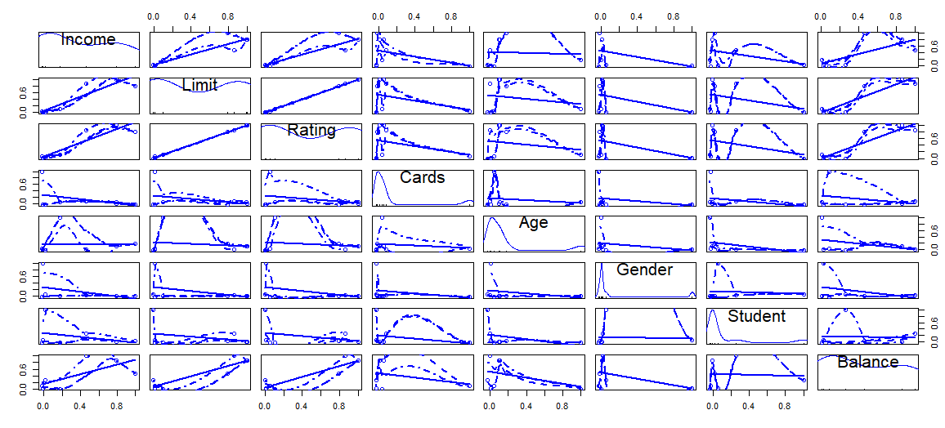
02 상관분석
> scatterplotMatrix함수 이용하여 그림으로 확인

Slide 8
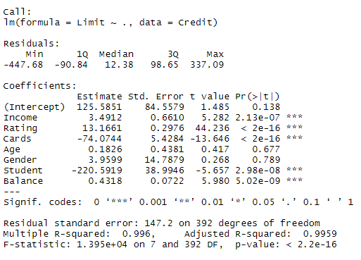
03 회귀분석
lm함수 이용하여 회귀분석 실시
> 종속변수 : Limit
> 독립변수 : Income, Rating, Cards, Age, Gender, Student, Balance
> 결과 해석
- (Intercept): 125.5851
- 다중 R제곱 : 0.996
모든 피처들을 다 고려 했을 때,
피처들은 Limit 변수를 99.6% 설명한다.

Slide 9
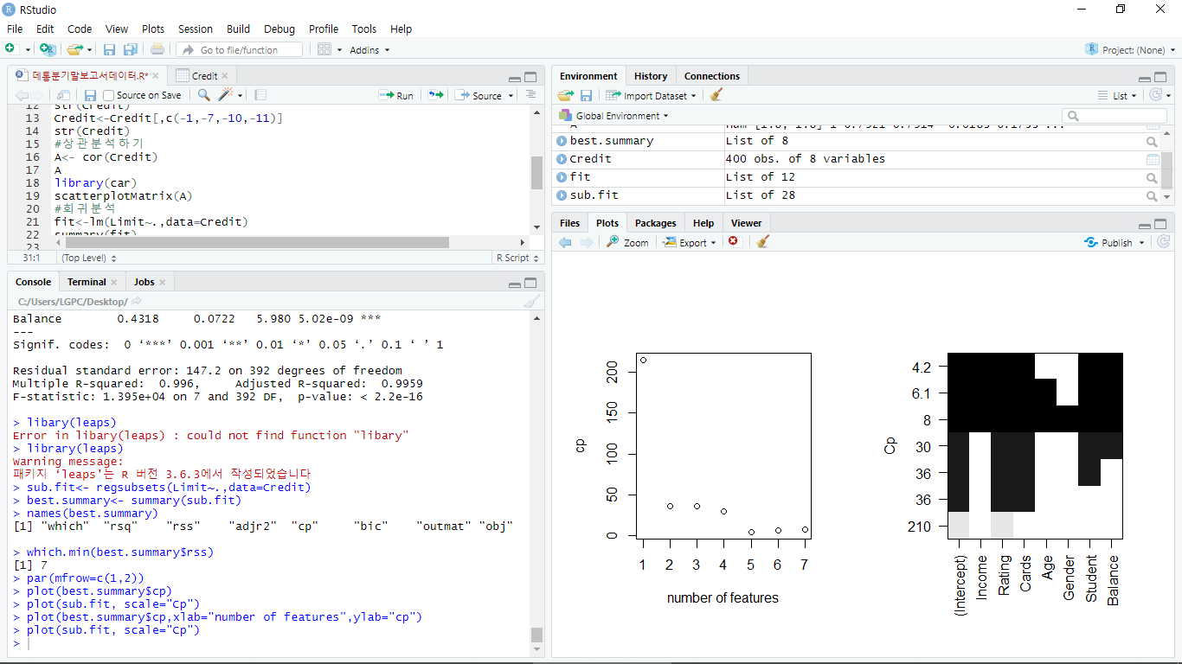
03 회귀분석
> 모형화 및 평가
> RSS(잔차제곱합)이 7이다.
피처 수가 7개일 때 모델이
데이터를 가장 잘 설명한다.
- Cp를 이용한 피처 선택
> 피처가 5개일 때 cp값이 최소
> cp가 최소가 되는 피처
: Income, Rating, Cards, Student,
Balance

Slide 10
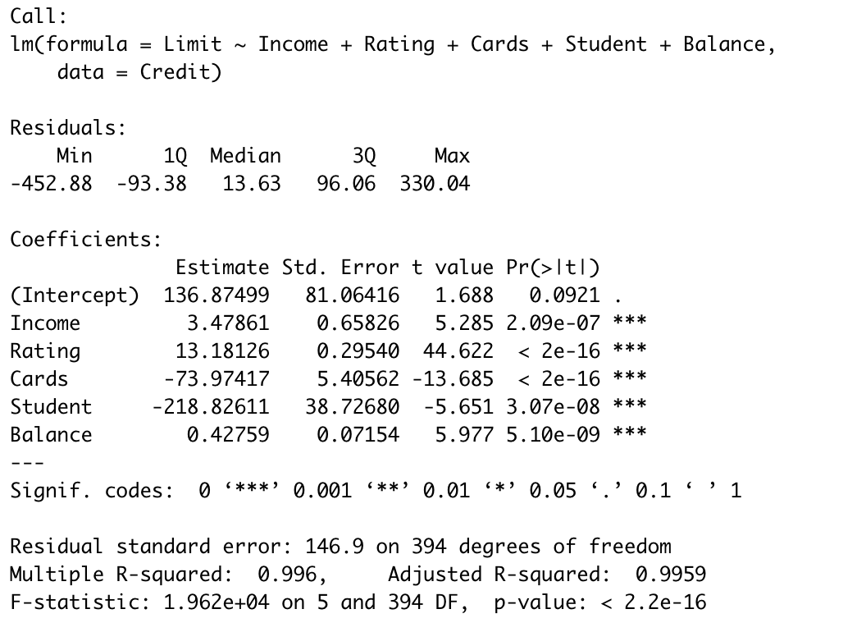
03 회귀분석
5개의 피처로 lm함수 이용하여 회귀분석 실시
> 종속변수 : Limit
> 독립변수 : Income, Rating, Cards, Student, Balance
> 결과 해석
- (Intercept): 136.87499
- 다중 R제곱 : 0.996
모든 피처들을 다 고려 했을 때,
피처들은 Limit 변수를 99.6% 설명한다.

Slide 11
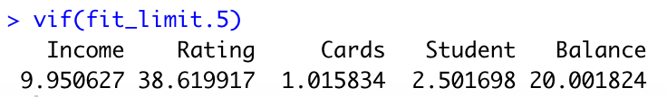
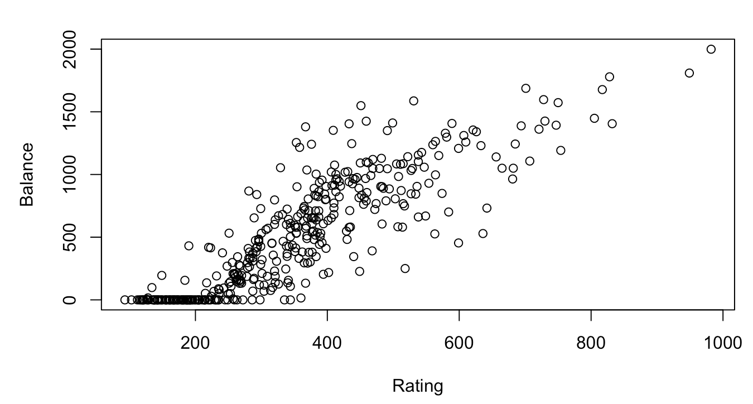
03 회귀분석
> 다중공선성 검사
- 수치가 10보다 크면 다중공선성 문제가 있다고 할 수 있다.
- 5개의 피처 중 Rating, Balance의 수치가 다소 크게 나왔다.
- 두 피처가 양적 상관관계인 것을 알 수 있다.
- 다중공선성 문제를 해결하기 위해 특정 피처를
제거해야한다.

Slide 12
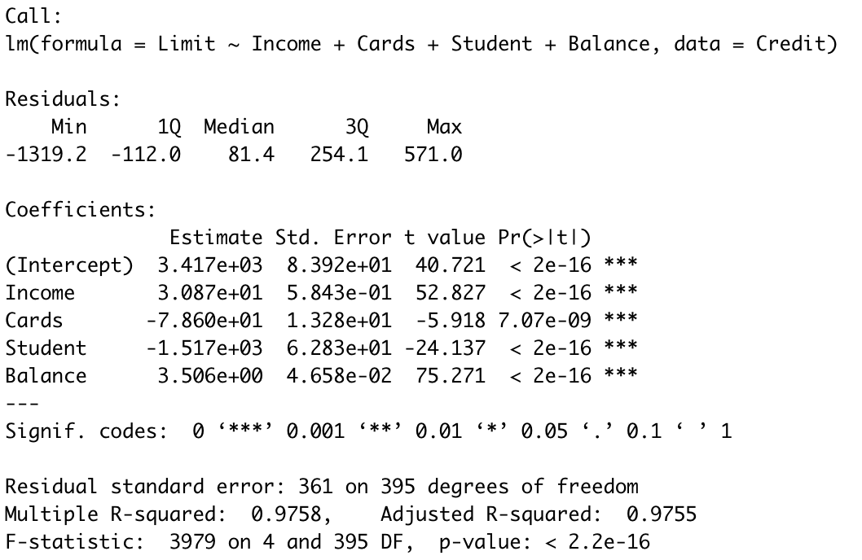
03 회귀분석
> 다중공선성 문제 해결
- 문제를 해결하기 위해 상관관계가 있는 두 피처 중 하나를 제거하기로 한다.
> Rating을 제거하였을 때의 회귀분석 결과
> 수정된 R 값에 주목! 0.9755가 나왔다.

Slide 13
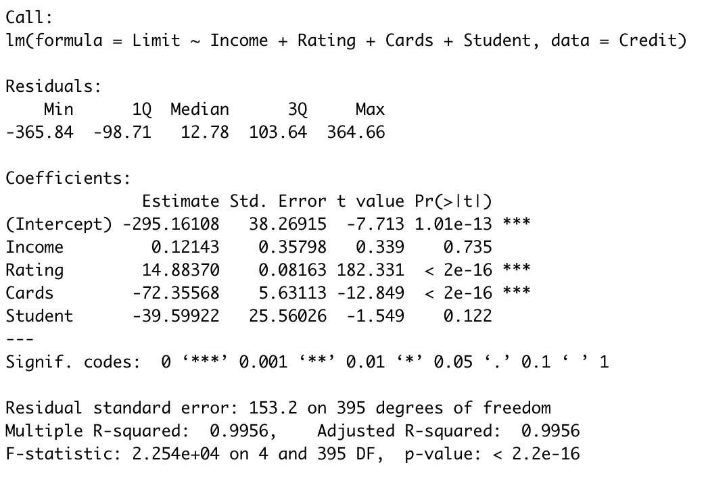
03 회귀분석
> 다중공선성 문제 해결
- 문제를 해결하기 위해 상관관계가 있는 두 피처 중 하나를 제거하기로 한다.
> Balance를 제거하였을 때의 회귀분석 결과
> 수정된 R 값에 주목! 0.9956이 나왔다.
> 수정된 R 값이 클수록 좋으므로 Balance를 제거한 모델을 선택하도록 한다.

Slide 14
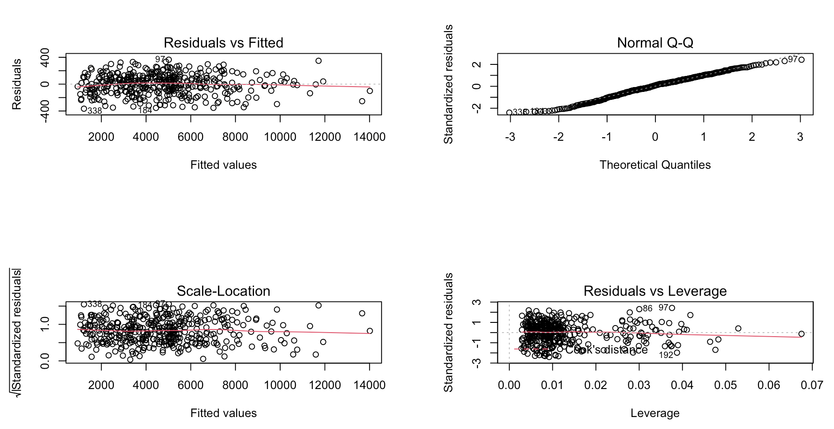
03 회귀분석
> 선형성, 정규성, 등분산성 모두 충족 !

Slide 15
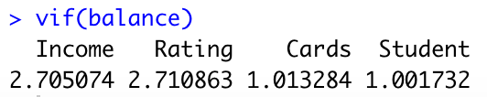
03 회귀분석
> 다중공선성 검사
- 다중공선성 검사 결과 문제가 없는 것을 확인할 수 있다.

Slide 16
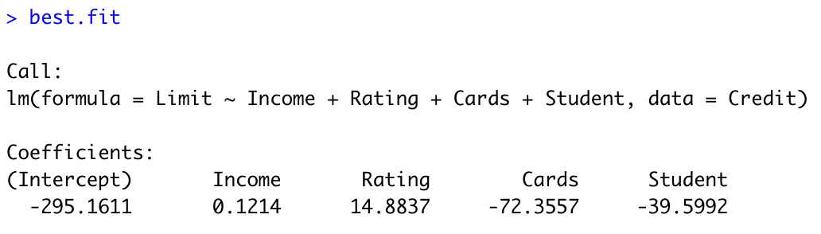
04 결과
> 회귀계수 파악
> 회귀식
Limit= -295.1611 + (0.1214*Income) + (14.8837*Rating)
+ (-72.3557*Cards) + (-39.5992*Student)

Slide 17
감사합니다.
-Q&A-

